Slide 1
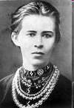

Життєвий і творчий шлях
Лесі Українки
ЇЇ ЖИТТЯ –
СОНЯЧНИЙ ПРОМІНЬ
Підготувала
учениця 11-Б класу
Горбань Марія

Slide 2
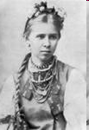
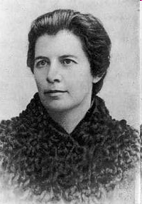
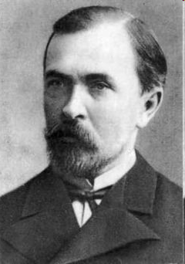
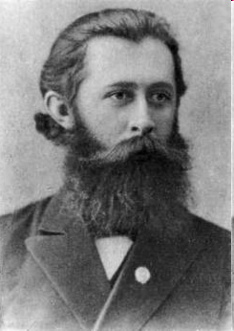
Лариса Петрівна Косач народилася 25 лютого 1871 року в місті Новограді-Волинському.
Мати, Ольга Петрівна Драгоманова-Косач — письменниця, яка творила під псевдонімом Олена Пчілка (її поезію й оповідання для дітей українською мовою добре знали в Україні), була активною учасницею жіночого руху, видавала альманах «Перший вінок».
Батько — високоосвічений поміщик, який дуже любив літературу і живопис.
Михайло Петрович Косач (псевдонім Михайло Обачний)- брат Лесі Українки український вчений-метереолог та письменник,, автор ряду оповідань, друкованих в періодиці.

Slide 3
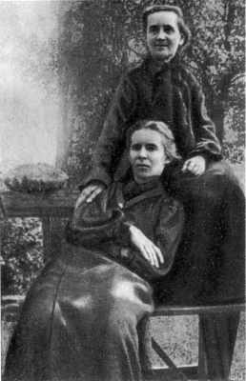
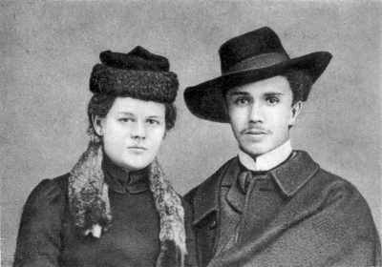
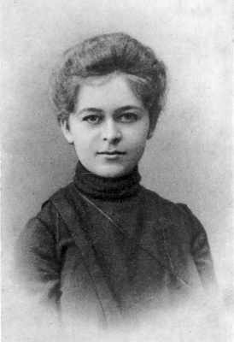
Рідні Лесі відігравали чи не найважливішу роль у її житті. Леся любила своїх сестер і братів.А для молодшої сестри написала підручник “Стародавня історія східних народів ” який був виданий у 1918 році.
Оксана Косач (молодша сестра Лесі Українки)
та її чоловік Юрій Тесленко-Приходько. Фото 1903 р.
Леся Українка та О.А.Косач-Шимановська. Фото 1906 р.
Ісидора Петрівна Косач,
молодша сестра Лесі Українки. Фото 1896 (??) р.

Slide 4
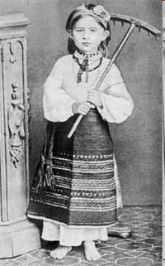
Дитинство
Ларису по-домашньому кликали Леся, а в п’ять років вона попросила, щоб її завжди називали Лесею. Коли ще Леся не вміла читати, батько навчив її переказувати за ним байки Л. Глібова, казки О. Пушкіна. Улюбленими творами дівчини стали вірші Тараса Шевченка.Рано (у 4 роки) навчилася читати. Деякий час Лариса навчалася в школі Олександра Мурашка в Києві. З цього періоду залишилась одна картина намальована олійними фарбами. Пізніше їй довелося здобувати освіту самостійно, в чому допомагала мати. Вона знала багато європейських мов, включаючи і слов'янські мови (російську, польську, болгарську та ін.), а також давньогрецьку, латинську, що свідчило про її високий інтелектуальний рівень. Олена Петрівна виховувала її як сильну людину, яка не мала права до надмірного виявлення своїх почуттів.

Slide 5
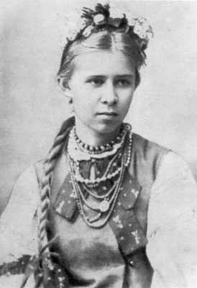
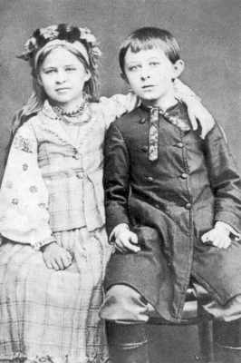
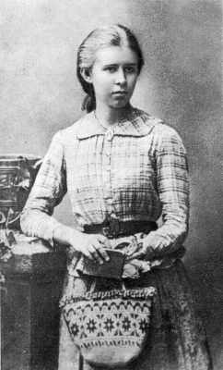
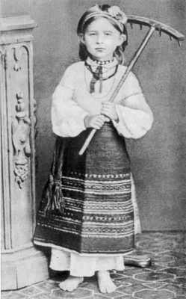
Дитячі роки Лесі
Леся Українка. Фото 1888 р.
Лариса Косач з братом Михайлом. Фото 1880..1881 рр.
Леся Українка. Фото 1888 р.
Лариса Косач. Фото 1878..1879 рр.

Slide 6
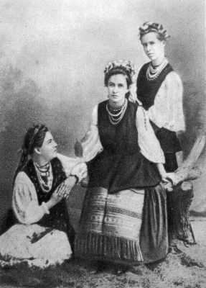
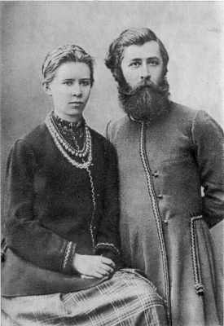
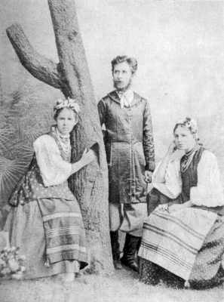
Фото Лесі з рідними та близькими
Оксана Старицька, Ольга Косач, Леся Українка. Фото 1896 р.
Леся Українка з братом Михайлом. Фото початку 1890-х років.
Леся Українка (ліворуч) з братом Михайлом
і Маргаритою Комаровою. Фото початку 1890-х років.

Slide 7
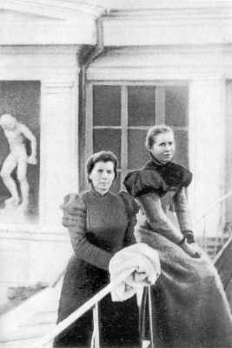
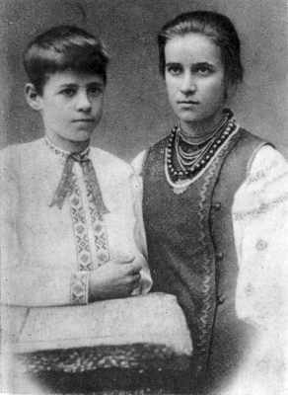
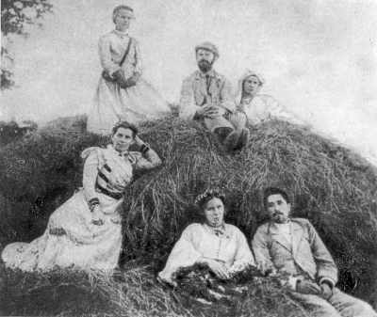
Леся Українка (внизу в центрі) серед родичів і знайомих. Фото 1898 р.
Леся Українка (праворуч) та Олена Пчілка. Крим. Фото 1897 р.
Ольга та Микола Косачі,
молодші сестра і брат Лесі Українки. Фото 1900-х рр.

Slide 8
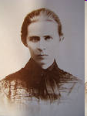
Тяжка доля…
Доля розпорядилася так, що наділила Лесю дивовижними здібностями і в той же час примусила виборювати життя в щоденних муках і стражданнях.
Під час свята Водохреща в Луцьку дівчинка промочила ноги в крижаній воді. Спочатку боліла нога, потім рука. Діагноз – туберкульоз кісток, а потім і легень, нирок. Та ще в дитинстві поетеса засвоїла правило: щоб не плакать, треба сміятись.
Часто їй доводилось їздити на лікування до Криму. Також Леся лікувалася і в Єгипті. Але все це було марно. Прожила Л. Українка всього лише сорок два роки, і тридцять з них плідно працювала на літературній ниві. Похована вона в Києві на Байковому кладовищі.

Slide 9
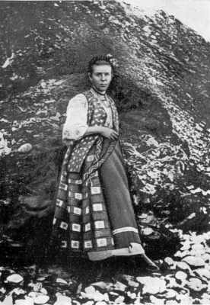
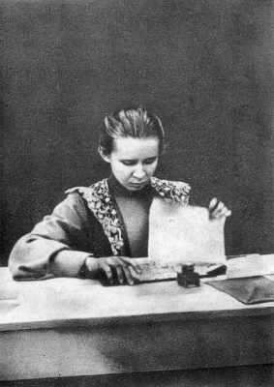
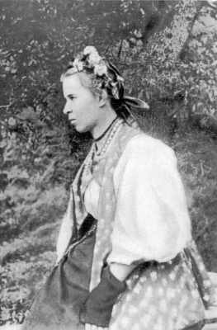
“... Ні! Я жива, я вічно буду жити!” Леся Українка
Леся Україка в Криму. Фото 1897 р.
Леся Українка в Криму (Чукурлар). Фото 1897 р.
Леся Українка. Єгипет. Фото 1912 р.

Slide 10
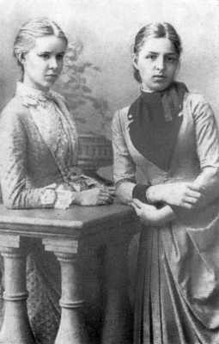
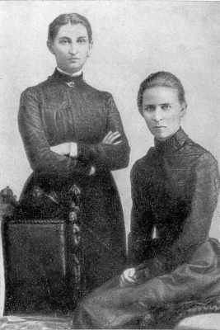
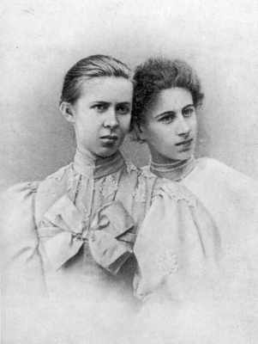
Не зважаючи на свою хворобу,Леся була жвавою і працьовитою людиною. Мала велику кількість друзів і знайомих,які на протязі усього життя допомагали і підтримували юну поетесу.
Леся Українка (праворуч) і Ольга Кобилянська. Фото 1901 р.
Леся Українка (ліворуч) з Аріадною Драгомановою. Фото 1895 р.
Леся Українка (ліворуч) з Маргаритою Комаровою. Фото 1889 р.

Slide 11
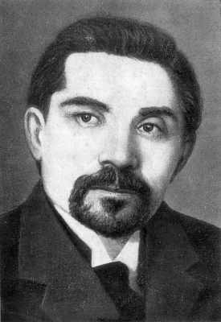
Подружнє життя Лесі
У 1907 році Климент Васильович Квітка одружився з Ларисою Петрівною Косач. Лесі на той час було вже 37, а Клименту-28.У них були відносини більш як у друзів,ніж у заміжньої пари.К.Квітка також хворів на туберкульоз як і Леся. Вони підтримували один одного у скрутні хвилини. Разом і лікувалися. Більшість свого сімейного життя прожили у Ялті. Протягом подружнього життя Климентій записував пісні,які Леся пам’ятала ще з дитинства. А вже після смерті дружини,в 1917 двотомник “Мелодіїї з голосу Лесі Україки”.Климент Васильович дожив до 1953 рооку,переживши дружину на 40 років.

Slide 12
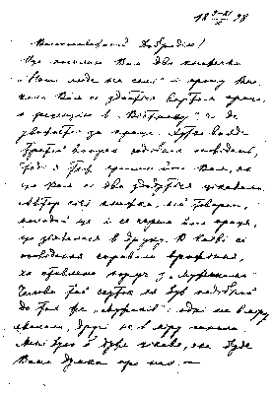
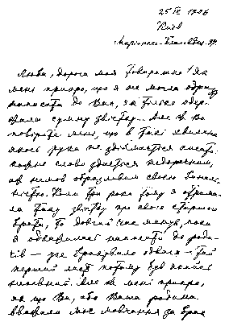
Листи до друзів
Лист до О.Ю.Кобилянської. 25.09.1906 р. Автограф
Лист до І.Я.Франка. 21.10.1898 р. Автограф

Slide 13
Михайло Олійник про
Лесю Українку
Лесина доля була незвичайна. Щедро обдарована талантом, наділена ніжним чутливим серцем, сповненим палкої любові до людей, поетеса зазнала і великого горя. Протягом усього життя її переслідувала хронічна невигойна тоді хвороба.
Але ніщо не могло зламати Лесю Українку. Її життя – це сонячний промінь, що благовістом нового дня пробивається з темряви і кличе, і вабить до світла.
Іншої такої жінки – посьменниці, борця немає у світі.

Slide 14
Поетична творчість
Писати поезії Леся Українка почала рано, 9-літньою дівчиною (вірш «Надія»). Леся написала цей перший про долю своєї тітки Олени Антонівни Косач, засланої за участь у революційному русі.
1892 р. - «Книга пісень»
1893 р. -“Давня казка”. У поемі йдеться про роль поета і його
творів в суспільному житті. Тому головний герой цього
твору – поет.
1899 р. - друга збірка «Думи і мрії»
1902 р. - третя збірка «Відгуки»
Тематично багату її лірику умовно можна поділити наінтимну, пейзажну та громадянську. Головні теми її ранніх ліричних поезій: краса природи, любов до рідного краю, особисті переживання, призначення поета й роль поетичного слова, соціальні та громадські мотиви. У перших творах її помітні впливи Тараса Шевченка, Пантелеймона Куліша, Михайла Старицького, Генріха Гейне, але й у них видно виразні впливи Ольги Петрівни і Михайла Драгоманова на вибір її мотивів.

Slide 15
Надія
Ні долі, ні волі у мене нема,
Зосталася тільки надія одна:
Надія вернутись ще раз на Вкраїну,
Поглянути ще раз на рідну країну,
Поглянути ще раз на синій Дніпро, –
Там жити чи вмерти, мені все одно;
Поглянути ще раз на степ, могилки,
Востаннє згадати палкії гадки…
Ні долі, ні волі у мене нема,
Зосталася тільки надія одна.
[Луцьк, 1880]

Slide 16
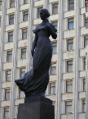
Драматургія
У другій половині 90-х років Леся Українка звертається до драматургії. Перша її драма «Блакитна Троянда» (1896) з життя української інтелігенції поширює тематику тогочасної української драми, що доти показувала переважно життя селянства.
Далі Леся Українка, широко використовуючи теми й образи світової літератури, розвинула новий жанр — драматичну поему.
1901р. - «Одержима»
1905р. - «У катакомбах»
1907р. - «Кассандра»
1911р. - «Лісова пісня»
1912р. - «Камінний господар»

Slide 17
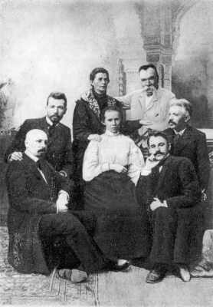
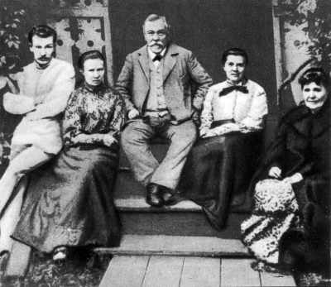
Літературне оточення Лесі
Група українських письменників, що зібрались у Полтаві на відкритті пам'ятника І.П.Котляревському. Передній ряд (зліва направо) : Михайло Коцюбинський, Леся Українка, Гнат Хоткевич; задній ряд : Василь Стефаник, Олена Пчілка, Михайло Старицький, Володимир Самійленко. Фото 1903 р.
А.Б.Шимановський, Леся Українка, П.А.Косач,
Олена Пчілка, Л.Ф.Петерсон. Колодяжне. Фото 1905 р.

Slide 18
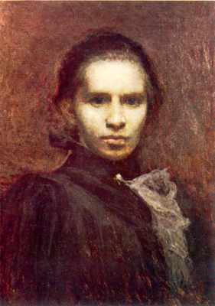
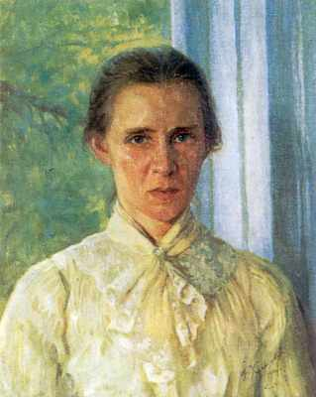
Портрети Лесі Українки
“Від часу Шевченкового “Поховайте та вставайте ” Україна не чула такого сильного гарячого та поетичного слова, як із уст цієї слабосилої, хворої дівчини ” І.Франко
І.Труш. Портрет Лесі Українки. 1900 р. Холст, олія. Національний художній музей України (Київ)
Ф.Красицький. Портрет Лесі Українки. 1904 р. Холст, олія.
Державний літературно-меморіальний музей Лесі Українки в Києві

Slide 19
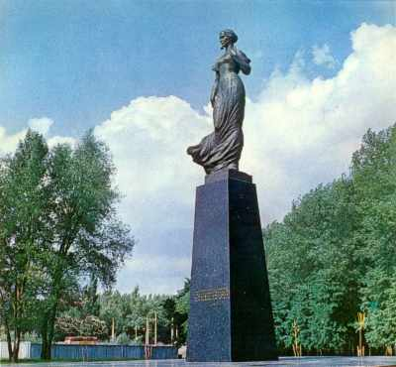
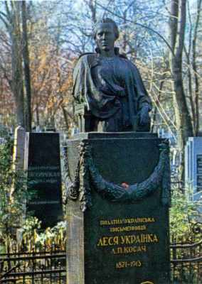
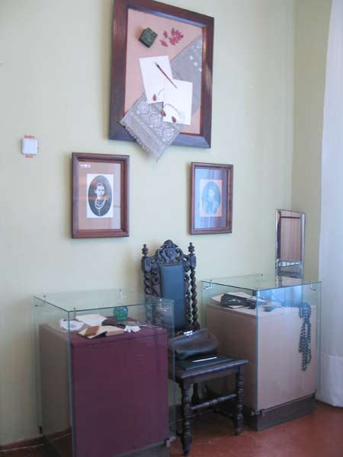
Вічна пам’ять
Вічному таланту!!!
Пам'ятник Лесі Українці в Києві (площа Лесі Українки). Скульптор Г.Н.Кальченко, архітектор А.Ф.Ігнащенко. Встановлено в 1973 р.
Пам'ятник на могилі Лесі Українки на Байковому кладовищі в Києві. Скульптор Г.Л.Петрашевич. Встановлено в 1939 р.
Музей Лесі Українки в Ялті

Slide 20
Список літератури
The End
Підручник восьмого класу М.М.Сулима, К.Н.Баліна, І.А.Тригуб. 2008р.
Леся Українка “Вибрані твори” 1974р.
Інтернет.

